Slide 1
Singly Linked List Circular
INFORMATIKA
INSTITUT TEKNOLOGI TELKOM SURABAYA

Slide 2
Singly Linked List
Hanya memiliki 1 pointer (pointer next)

Slide 3
Circular
Melingkar
Tail terhubung ke head

Slide 4
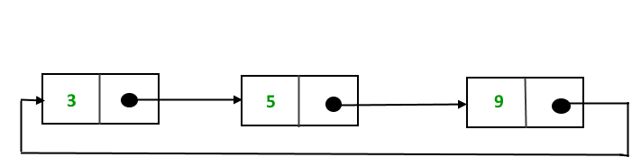
Ilustrasi
Singly Linked List Circular

Slide 5
Perbedaan dengan Singly Linked List Non Circular
singly linked List non Circular membutuhkan 1 node penunjuk head/first,
singly linked List Circular membutuhkan 1 node penunjuk tail/last,

Slide 6
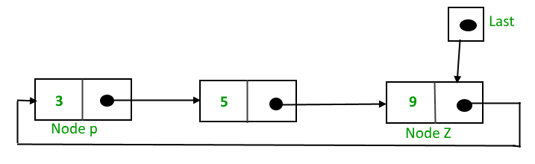
Penunjuk Tail/Last
Singly Linked List Circular membutuhkan penunjuk last

Slide 7
Kenapa yang dipegang tail ?
Ada 2 keuntungan :
Memegang tail == memegang head, karena tail->next adalah head
Untuk insert last, tidak perlu melakukan traversal hingga linked list habis.

Slide 8
Operasi Singly Linked List Circular
TRAVERSAL
INSERT
Insert first
Insert last
Insert middle
DELETE
Delete first
Delete last
Delete value

Slide 9
Contoh Implementasi

Slide 10
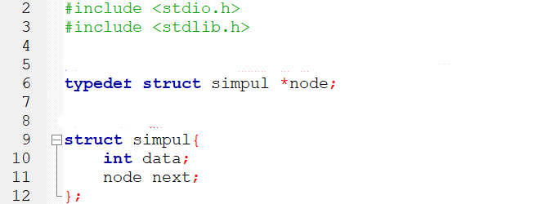
Membuat Struct untuk Node

Slide 11
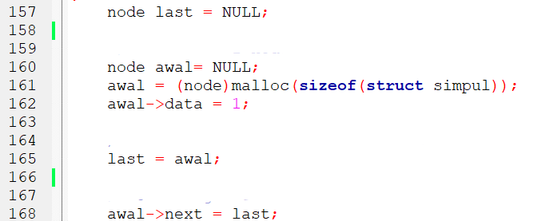
Membuat 1 Node Statis
Dalam fungsi main()
Mengisi Value,
Mengarahkan last

Slide 12
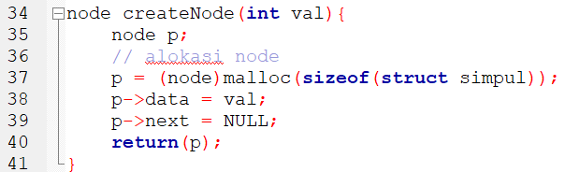
Fungsi Create Node

Slide 13
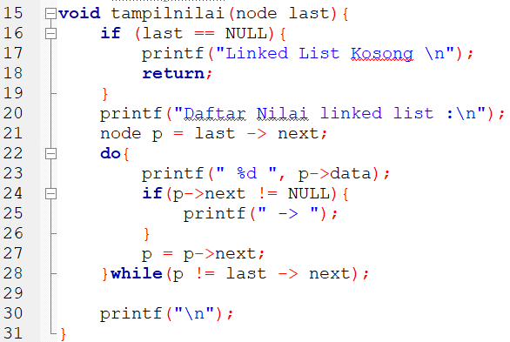
Traversal

Slide 14
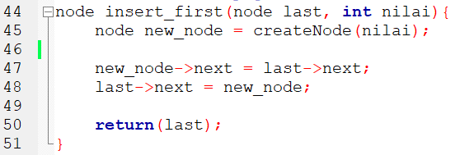
Insert First

Slide 15
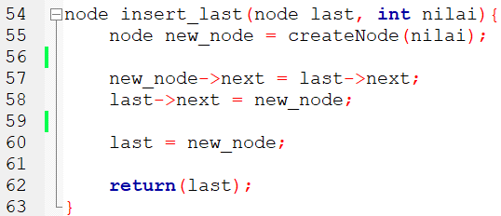
Insert Last

Slide 16
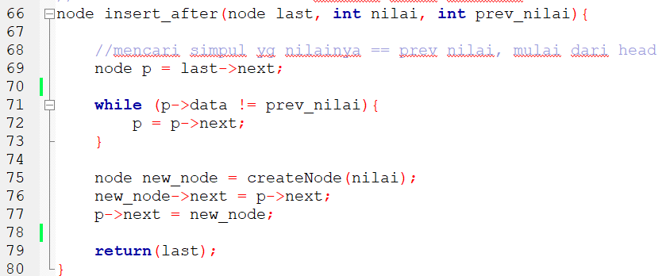
Insert After

Slide 17
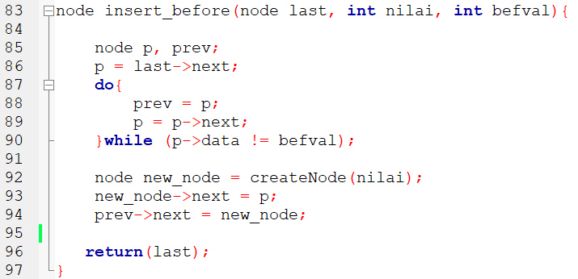
Insert Before

Slide 18
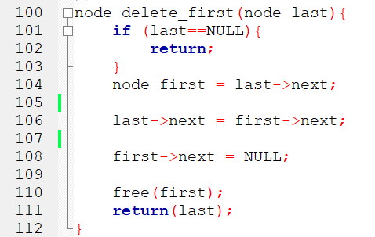
Delete First

Slide 19
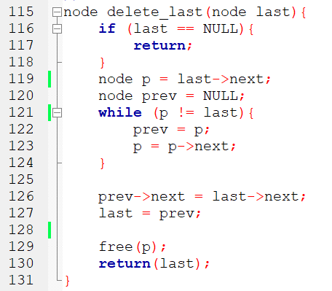
Delete Last

Slide 20
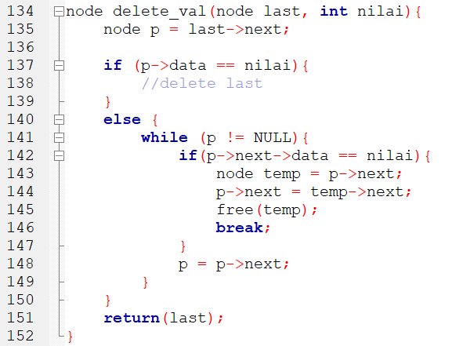
Delete Value

Slide 21
Latihan
Gabungkan fungsi-fungsi diatas menjadi 1 file
Buatlah program main()
Program main() berisi :
Membuat 1 node statis
Insert first
Insert last
Insert after
Insert before
Menampilkan isi linked list
Delete first
Menampilkan isi linked list
Delete last
Menampilkan isi linked list
Delete node tertentu

